Slide 1

Diseño de estrategias de respaldo y recuperación en SQL Server
Abril 2019

Slide 2




Hola!
Yo soy Francisco Aroche
Experiencia en IT: +18 años en múltiples tipos de industrias.
Desde el 2005 trabajando con bases de datos empezando con SQL 2000
Catedrático universitario
faroche@gmail.com
@faroche
Francisco Aroche

Slide 3

Agenda
Importancia de los Respaldos de las Base de Datos en SQL Server
Acciones proactivas para minimizar la perdida de datos
Estrategias de Respaldos y Recuperación en SQL Server
Demostración

Slide 4
Importancia de los Respaldos
¿Qué es un Respaldo (Backup)?
Es una copia exacta de la base de datos; dicha copia debe ser almacenado en una ubicación diferente de donde se almacenan las bases de datos o sistema de archivos de las aplicaciones.

Slide 5
Importancia de los Respaldos
Si no tenemos respaldos estamos expuestos a:
Falla del Hardware
Errores de Operación
Desastres
Naturales
Corrupción de datos
Cambios no autorizados

Slide 6




Importancia de los Respaldos
Donde almacenamos los backups?
Discos Locales
Recurso de Red
Cintas o VTL
Almacenamiento en la nube

Slide 7
Importancia de los Respaldos
Entendiendo el RPO y RTO
RPO - Recovery Point Objetive ¿Cuántos datos perdermos?
RTO - Recovery Time Objetive
¿Cuánto tiempo tardaremos en recuperarnos?

Slide 8
Importancia de los Respaldos
Entendiendo el RPO y RTO
Ultimo Backup
que puede ser utilizado
Base de datos restaurada
Tiempo de Restauración
Transacciones Perdidas
DESASTRE
TIEMPO
Semanas, Dias, Horas, Minutos, Segundos
Semanas, Dias, Horas, Minutos, Segundos
RPO
RTO

Slide 9
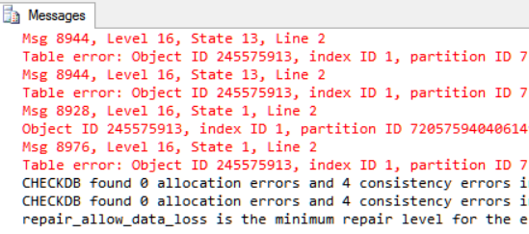
Acciones proactivas para minimizar la perdida de datos
¿Les ha sucedido alguna vez?

Slide 10
Acciones proactivas para minimizar la perdida de datos
Herramientas que nos ayudaran a prevenir algún problema
# 1 Activar CHECKSUM a cada una de las bases de datos
ALTER DATABASE DemoSQL SET PAGE_VERIFY CHECKSUM
# 2 Política de verificación de bases de datos
DBCC CHECKDB (DemoSQL)
# 3 Establecer un adecuada estrategia de backups
Notes:
# 1 – Activar Checksum en cada base datos. Esto permite que automaticamente se realicen validaciones de integridad de datos de los datos de las tablas. Todas la operaciones de verificación se realizan en el buffer pool.

Slide 11
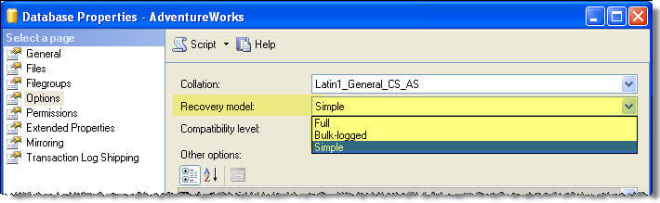
Estrategias de Respaldos y recuperación en SQL Server
Modelos de Recuperación en SQL Server
Existen 3 modelos de Recuperación en SQL Server
Simple
Full
Bulk-logged

Slide 12
Estrategias de Respaldos y recuperación en SQL Server
Simple Recovery Model
Ventajas
Desventajas
Soporta Full backups y diferenciales
No hay sobrecarga de trabajo en el archivo de transaction log
No soporta backups de Transacción Log
No es soportado en funcionalidades de alta disponibilidad como Log Shipping, AlwaysOn o Mirroring
No soporta restauración de algún punto en el tiempo.
Perdida de datos: Si, solo se puede restaurar con la ultima copia de respaldo buena conocida

Slide 13
Estrategias de Respaldos y Recuperación en SQL Server
Full Recovery Model
Ventajas
Desventajas
Soporta Full backups, Diferenciales y Transacción Log Backups
Es el modelo de recuperación necesario para las funcionalidades de alta disponibilidad como Log Shipping, AlwaysOn o Mirroring
Soporta restauración de algún punto en el tiempo.
Perdida de datos: Si, Mínima o ninguna dependiendo de la ultima copia de respaldo
Sobrecarga de trabajo en el archivo de transaction log dependiendo las operaciones de la base de datos.

Slide 14
Estrategias de Respaldos y Recuperación en SQL Server
Bulk-Logged Recovery Model
Ventajas
Desventajas
Soporta Full backups, Diferenciales y Transacción Log Backups
Buen rendimiento a nivel del archivo de transaction log cuando hay cargas masivas de datos
No es soportado para las funcionalidades de alta disponibilidad como Log Shipping, AlwaysOn o Mirroring
No soporta restauración de algún punto en el tiempo.
Perdida de datos: Si, debido a que el modelo hace énfasis en el rendimiento de carga masiva de datos no en recuperación de datos, si podemos quedar expuestos a perdida de información

Slide 15
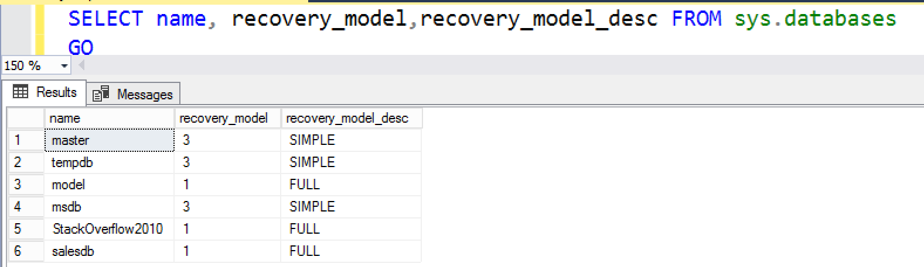
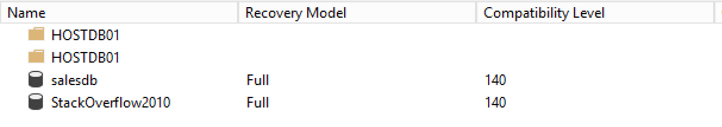
Estrategias de Respaldos y Recuperación en SQL Server
¿Cómo podemos validar el modelo de recuperación de nuestras bases datos?
TSQL
SSMS

Slide 16
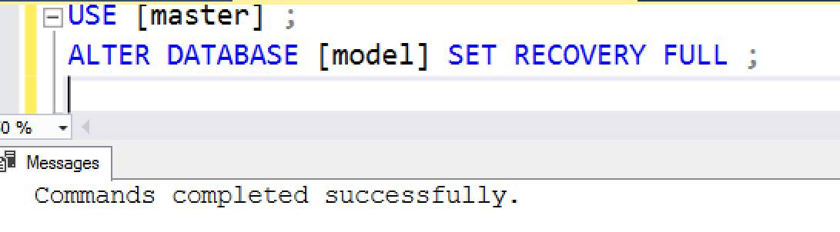
Estrategias de Respaldos y Recuperación en SQL Server
¿Cómo podemos cambiar el modelo de recuperación de nuestras bases datos?
TSQL
SSMS

Slide 17
Estrategias de Respaldos y Recuperación en SQL Server
Tipos de Respaldos Soportados en SQL Server
Los tipos más comunes son:
Full Backup
Differential o Incremental
Transaction Log
Tail Log Backup
También están:
Copy-Only
File Backups
Partial Backups

Slide 18
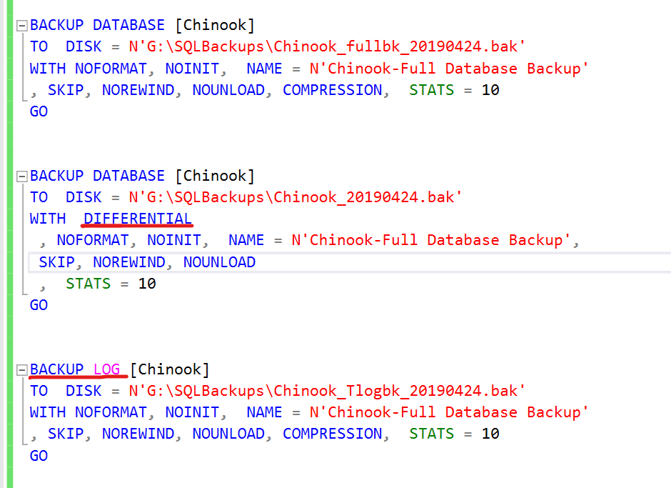
Estrategias de Respaldos y Recuperación en SQL Server
Full Backup
Differential Backup
Transaction Log Backup

Slide 19
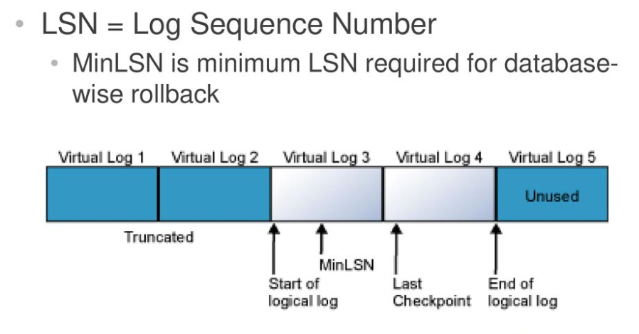
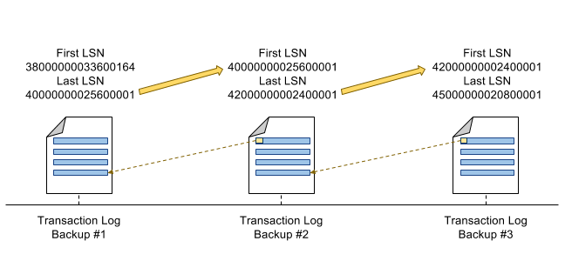
Estrategias de Respaldos y Recuperación en SQL Server
¿Cómo funciona internamente la recuperación en SQL Server?

Slide 20
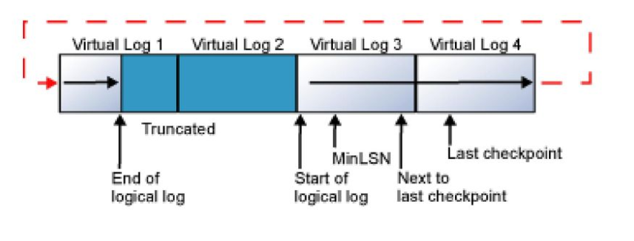
Estrategias de Respaldos y recuperación en SQL Server
¿Cómo funciona internamente la recuperación en SQL Server?

Slide 21
Diseño de Estrategias de Respaldos y Recuperación
Consideraremos algunos factores importantes tales como:
Frecuencia con la que cambian los datos
Patrones de carga de datos (ETL)
Frecuencia con la que cambia el diseño de la base de datos
Frecuencia con la que cambia la configuración de las base de datos
Naturaleza de los datos en sí
RTO y RPO
El Recurso para almacenar los backups
Notes:
El Recurso para almacenar los backups, se debe considerar la tecnología y/o velocidad de el hardware, que tipo de recurso es Local/Red/Cinta/Nube y el ancho de banda de la red

Slide 22

Estrategias de Respaldos y recuperación en SQL Server
Algunos Escenarios
Bases de datos con 20 a 100 transacciones diarias.
Base de datos ~100MB
SIMPLE Recovery Model
Tipo de Backup: Full
Diario a las 12:00AM

Slide 23
Estrategias de Respaldos y Recuperación en SQL Server
Bases de datos con transacciones diarias que no pueden recuperase manualmente
Tipo de Backup: Full Backup y Tlog Backups
Full Backup Diario a las 12:00PM
Tlog Backup cada 30 Minutos
Base de datos ~10GB
FULL Recovery Model

Slide 24
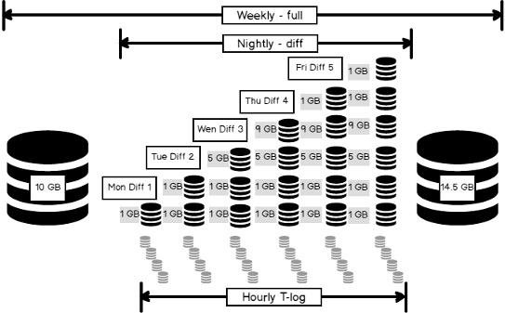
Estrategias de Respaldos y Recuperación en SQL Server
Bases de datos con alta carga transacción diaria.
VLDB = Very Large Database

Slide 25
Estrategias de Respaldos y Recuperación en SQL Server
Herramientas para hacer respaldos y restauraciones
Tenemos diferentes medios y/o herramientas para crear las tareas de backups e inclusive automatizarlas:
Herramientas Nativas:
Código T-SQL, Por medio de scripts hechos a la medida o bien otros Open Source como Ola Hallegren scripts
SQL Server Management Studio – GUI y Planes de Mantenimiento
Powershell Scripts - Dbatools

Slide 26
Estrategias de Respaldos y Recuperación en SQL Server
Herramientas de Terceros:
Quest Litespeed
ApexSQL
Avamar
Netbackup
TSM – Tivoli Storage Manager
Networker

Slide 27
Estrategias de Respaldos y Recuperación en SQL Server
Restaurar Respaldos
A través de los comandos de restauración podemos
Restaurar una base de datos por completo
Restaurar un Filegroup
Restaurar Páginas (Page Restore)
Restaurar por Etapas (Piecemeal)
Restaurar en algún punto en el tiempo (Rolling Forward)

Slide 28
Estrategias de Respaldos y recuperación en SQL Server
DEMOSTRACIÓN

